Slide 1
Nachhaltigkeit messbar machen
Nachhaltigkeitsbewertung mit dem ökologischen Fußabdruck
Barbara Truger & René Kollmann
LEVILO

Slide 2
Wie können wir Auswirkungen messen?
Nachhaltigkeit messen
  Wie viel? Von was?
  Was ist die Auswirkung?
Nachhaltigkeitsbewertung
    Ökologische Nachhaltigkeit (life cycle assessment, LCA)
    Wirtschaftliche Nachhaltigkeit
    Soziale Nachhaltigkeit

Slide 3
Lebenszyklusphasen
Von der Wiege zur Wiege
Rohstoff-gewinnung
Herstellung
Verwendung
Recycling
Material-verarbeitung
Verpackung
Transport
Ende der Lebensdauer
Abfall-entsorgung
Von der Wiege bis zum Werkstor
Von der Wiege bis zur Bahre

Slide 4
Flussdiagramm
Natürliche Rohstoffe
Ökosphäre
(Elementarflüsse)
Energie
Prozess A
Materialien
Produkt A
Infrastruktur
Technosphäre
(Produktflüsse)
Wasser
Transport
Emissionen in die Umwelt

Slide 5
Praxisbeispiel: Apfel
eigene Erstellung

Slide 6
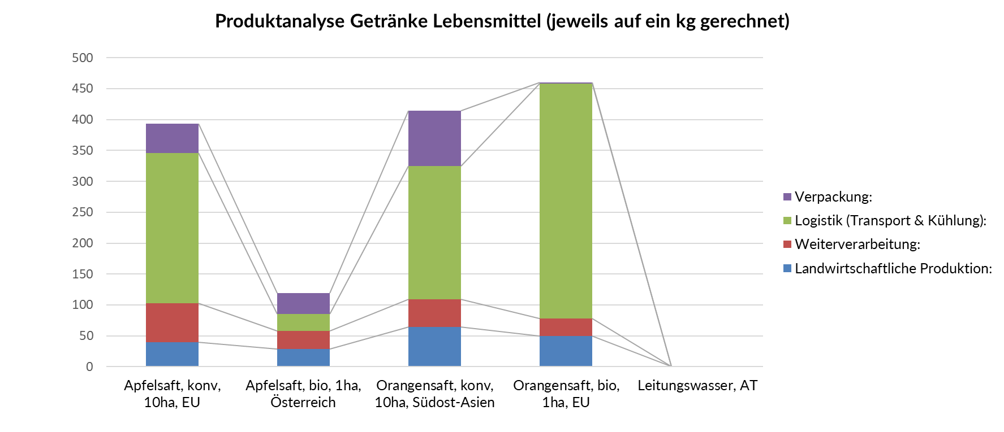
Praxisbeispiel: Apfel
Ökologischer Fußabdruck [m2]
Katzer N. und Kollmann R., 2022, Ergebnisse aus CITY.FOOD.BASKET

Slide 7

Praxisbeispiel: Apfel
Ökologische Bewertung der Apfelproduktion
Berechnung des ökologischen Drucks (ökol. Fußabdruck)
Erhöhung der Kohlenstoff-Senken
  Humusaufbau, Pflanzenkohle
→ Umweltneutrale Produktion
www.weltretter.at
Amrita Sai eG

Slide 8
Praxisbeispiel: Apfel
Ökologische Bewertung der Apfelproduktion:
  Pflanzgut
  Bewässerung
  Hagelnetz und Zaun
  Düngung und Pflanzenschutz
  Maschinen, Gebäude
  Treibstoffe, Energie
  Personal, Mobilität
www.weltretter.at
Amrita Sai eG

Slide 9
Praxisbeispiel: Apfel
Vergleich der Sorten pro Hektar
Granny Smith: 26 040 kg/ha
Evelina: 48 602 kg/ha
eigene Erstellung von Gottfried Maitz

Slide 10
Praxisbeispiel: Apfel
Vergleich der Sorten pro kg
26 040 kg/ha
48 602 kg/ha
Ökologischer Fußabdruck [m2]
eigene Erstellung von Gottfried Maitz

Slide 11
Praxisbeispiel: Apfel
Zusätzliche Bewertung von Lagerung, Sortierung und Verpackung, Transport extra
Produktion: Kompromisse notwendig
Größter Hebel: Hektarertrag
Hohe Effizienz (Personal, Energie, Hektarertrag) → Niedriger Fußabdruck
Landwirtschaft ist einzige Branche, die Kompensation selbst in der Hand hat

Slide 12

Der Ökologische Fußabdruck
Sustainable Process Index (SPI)
Teil I
http://spionweb.eco

Slide 13

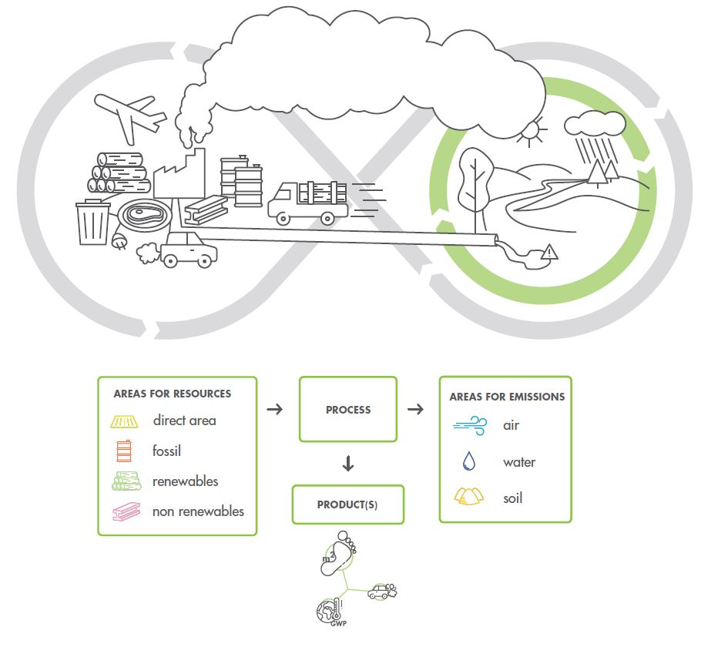
Der SPI
Vergleich natürlicher und technischer Material- und Energieflüsse
Ökologischer Fußabdruck und Einbeziehung aller Emissionen
Treibhausgasemissionen basierend auf IPCC AR5

Slide 14
Den SPI verstehen: Zwei Grundsätze
Anthropogene Materialflüsse dürfen folgendes nicht verändern:
globale natürliche Stoffkreisläufe
→ Ressourcennutzung
die Eigenschaften lokaler Umweltkompartimente
→ Emissionen in die Natur

Slide 15
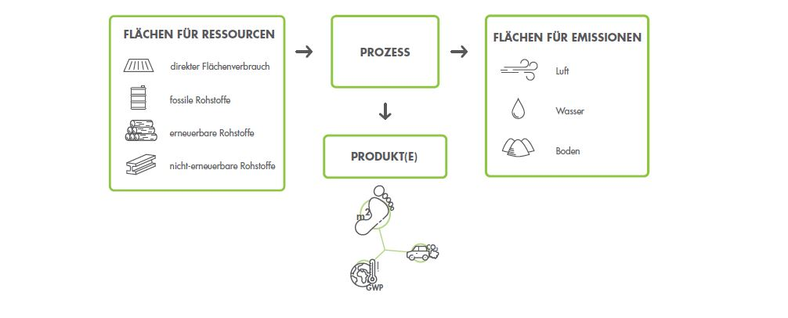
Ökologischer Fußabdruck auf Basis des SPI
15
Notes:
15

Slide 16
SPIonWeb
Teil II

Slide 17
Was kann SPIonWeb?
Berechnung von ökologischem Fußabdruck, CO₂, GWP
Grafische Darstellung:
  Verteilung des ökologischen Fußabdrucks auf Kategorien
  Verteilung auf Teilprozesse
  „Hotspot“-Diagramm
Sofortige Aktualisierung der Berechnung (einschließlich aller anderen Prozesse, die mit dem aktuellen Prozess verknüpft sind)
Schleifenberechnung möglich

Slide 18
Verwendung von SPIonWeb – Glossar
http//:spionweb.eco
Impacts: Rohstoffe
Ökosphäre
Subprozess 1
Prozess A
Produkt A
(Zwischen-)
Produkt 1
Technosphäre
Subprozess 2
(Zwischen-)
Produkt 2
Impacts: Emissionen

Slide 19
Verwendung von SPIonWeb – vor dem Start
Sachbilanz (Mengen) für alle Prozesse im Lebenszyklus, die wir selbst definieren möchten (Vordergrunddaten).
Die Mengen aller Rohstoffe, Produkte und Auswirkungen (Inputs und Outputs) beziehen sich auf das Hauptprodukt
Eingabe der (Sub-)Prozesse in SPIonWeb, beginnend mit dem ersten (Sub-)Prozess im Lebenszyklus;
Die Reihenfolge der Einrichtung von (Sub-)Prozessen in SPIonWeb muss dem Material-/Energiefluss im Lebenszyklus folgen

Slide 20
PAUSE

Slide 21
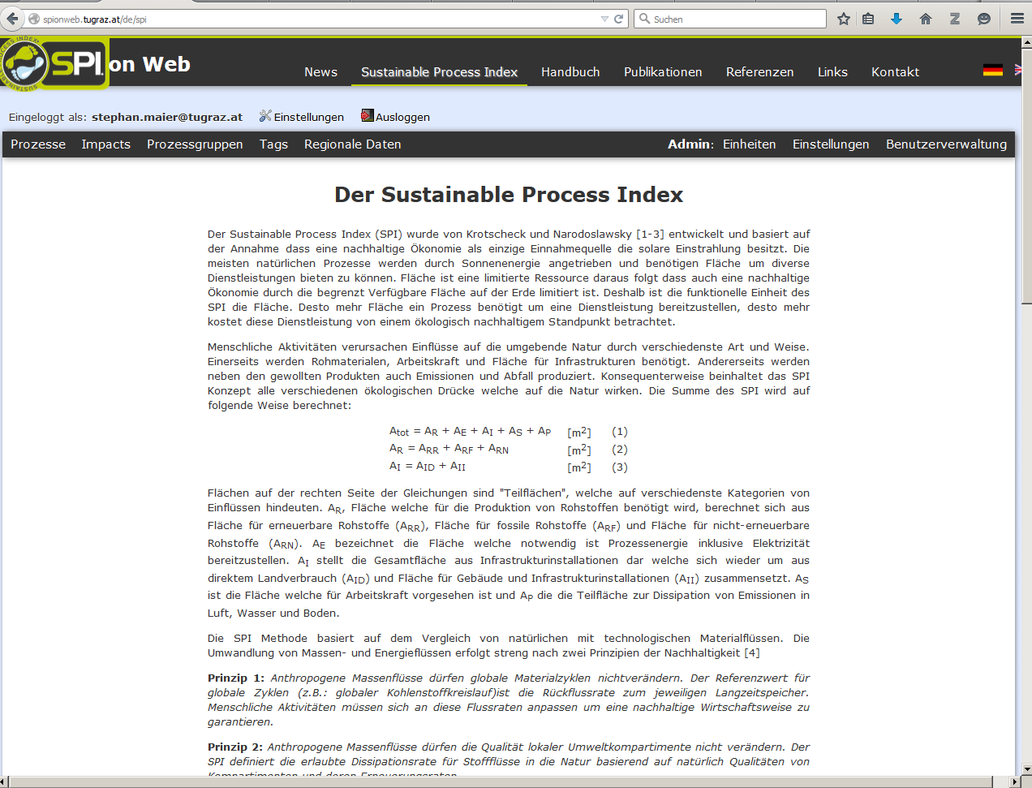
Online-Demonstration
→ www.spionweb.eco

Slide 22
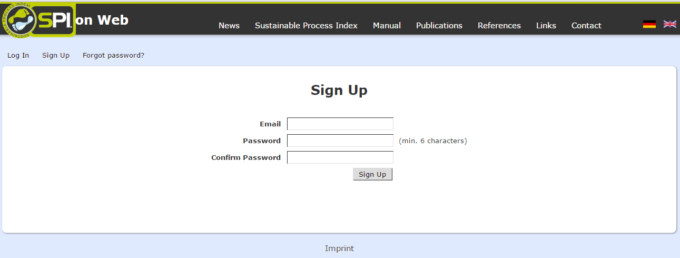
SPIonWeb: Anmelden
Jede:r Benutzer:in hat seine eigene Projektdatenbank.
22
Notes:
22

Slide 23
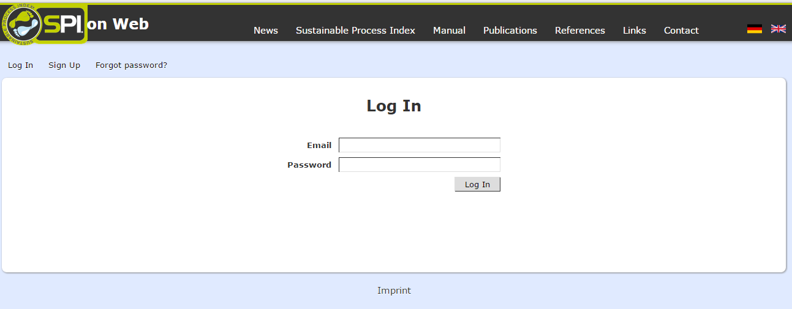
SPIonWeb: Anmelden
23
Notes:
23

Slide 24
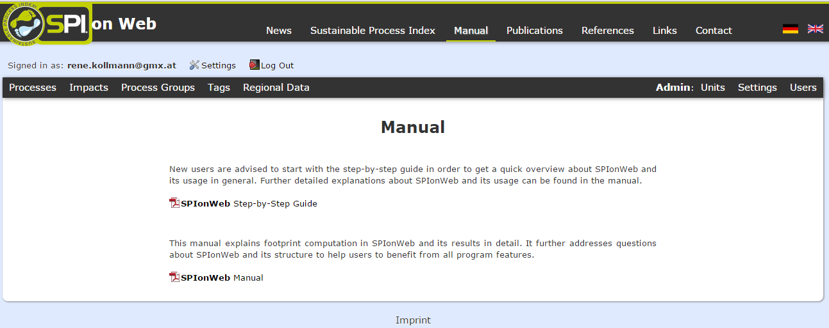
SPIonWeb: Handbuch
Allgemeine Informationen, methodischer Hintergrund, Referenzen, Links und Kontaktinformationen
24
Notes:
24

Slide 25
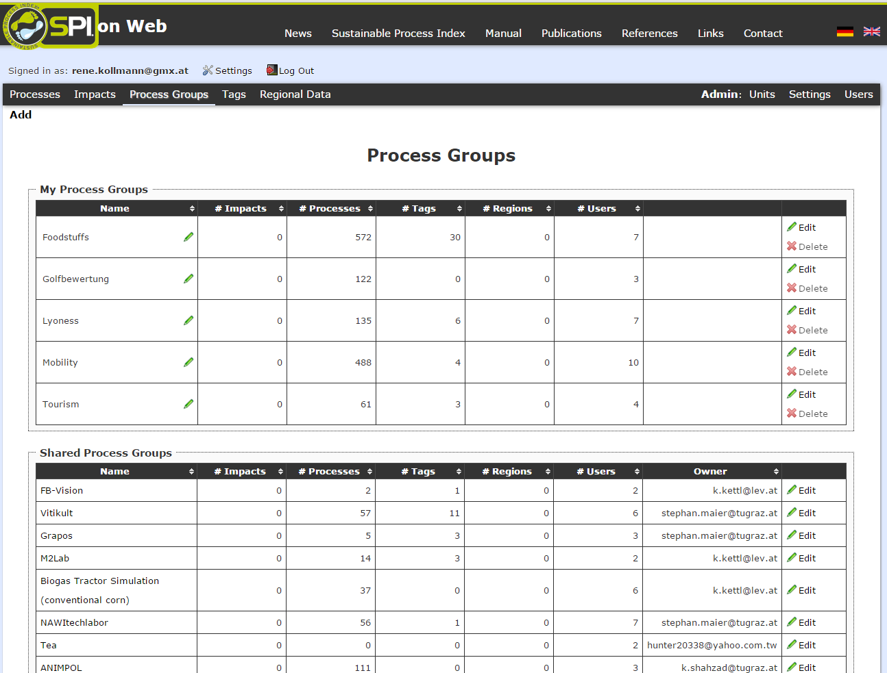
SPIonWeb: Prozessgruppen
Die Navigationsleiste wird oben angezeigt und ermöglicht den Zugriff auf alle wichtigen Optionen innerhalb von SPIonWeb.
25
Notes:
25

Slide 26
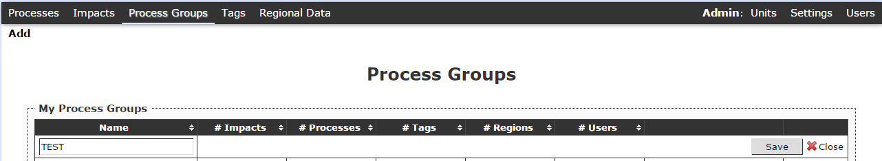
SPIonWeb: Prozessgruppen
26
Notes:
26

Slide 27
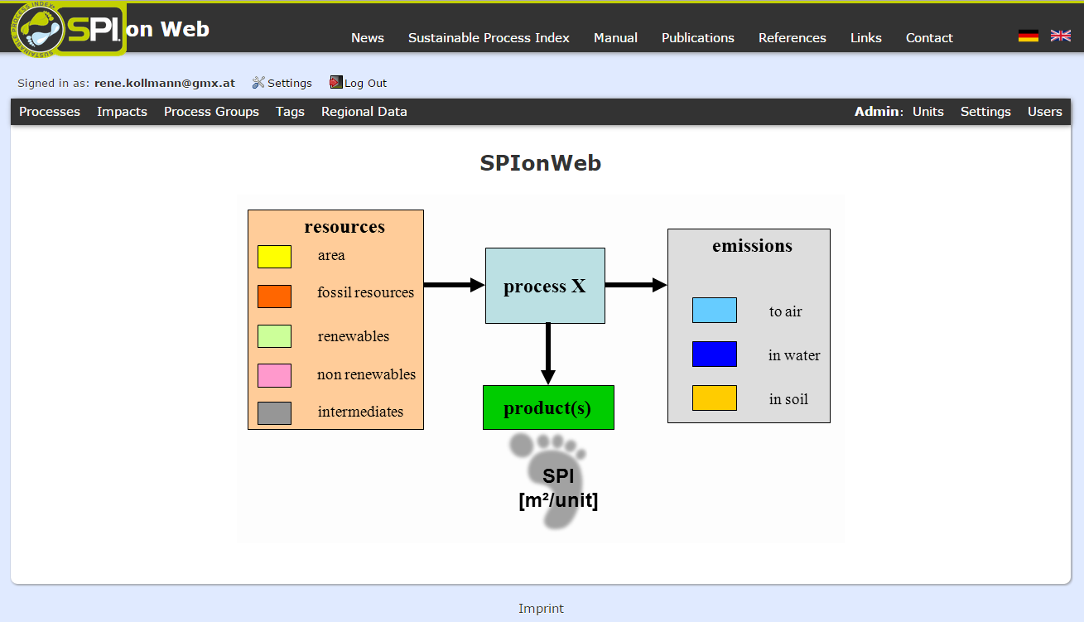
Der Prozess: SPI-Kategorien
27
Notes:
27

Slide 28
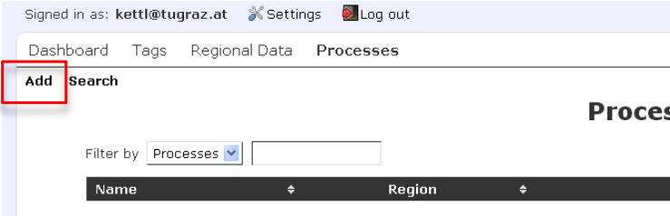
Neuen Prozess erstellen
Ein Klick auf „Hinzufügen” startet den Vorgang zur Berechnung der ökologischen Auswirkungen von Prozessen.
28
Notes:
28

Slide 29
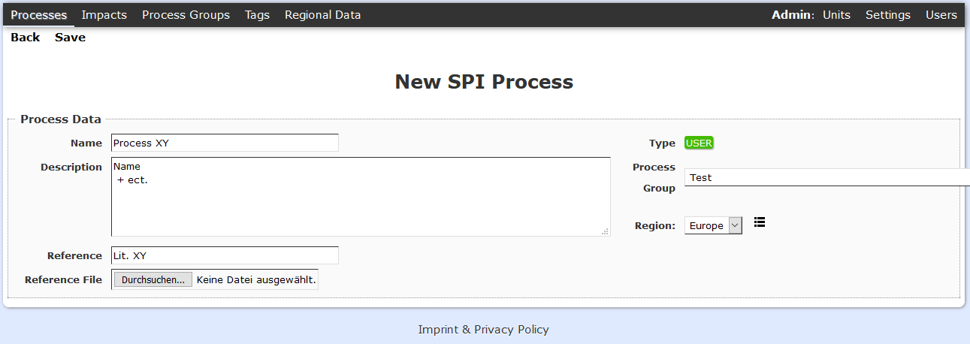
Neuen Prozess erstellen
Eindeutiger Name
Beschreibung
Referenz
Regionale Daten
29
Notes:
29

Slide 30
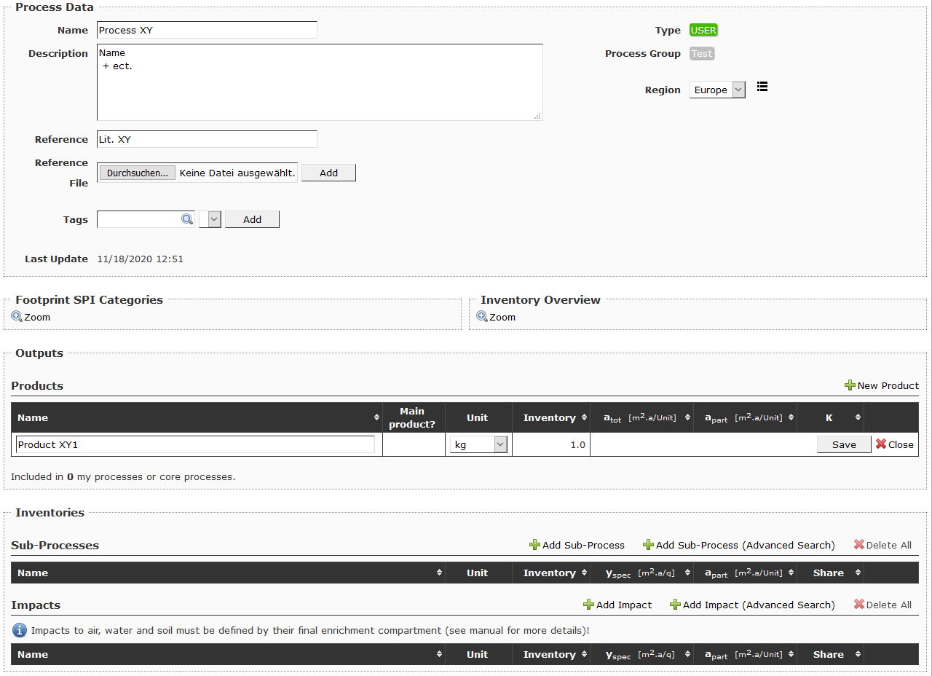
Produkte, Teilprozesse und Auswirkungen hinzufügen
30
Notes:
30

Slide 31
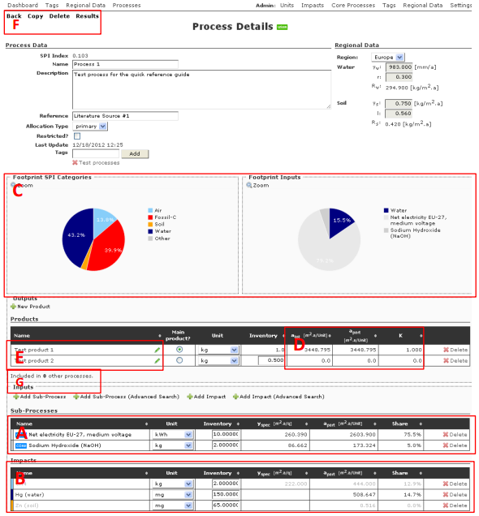
Produkte, Teilprozesse und Auswirkungen hinzufügen
31
Notes:
31

Slide 32
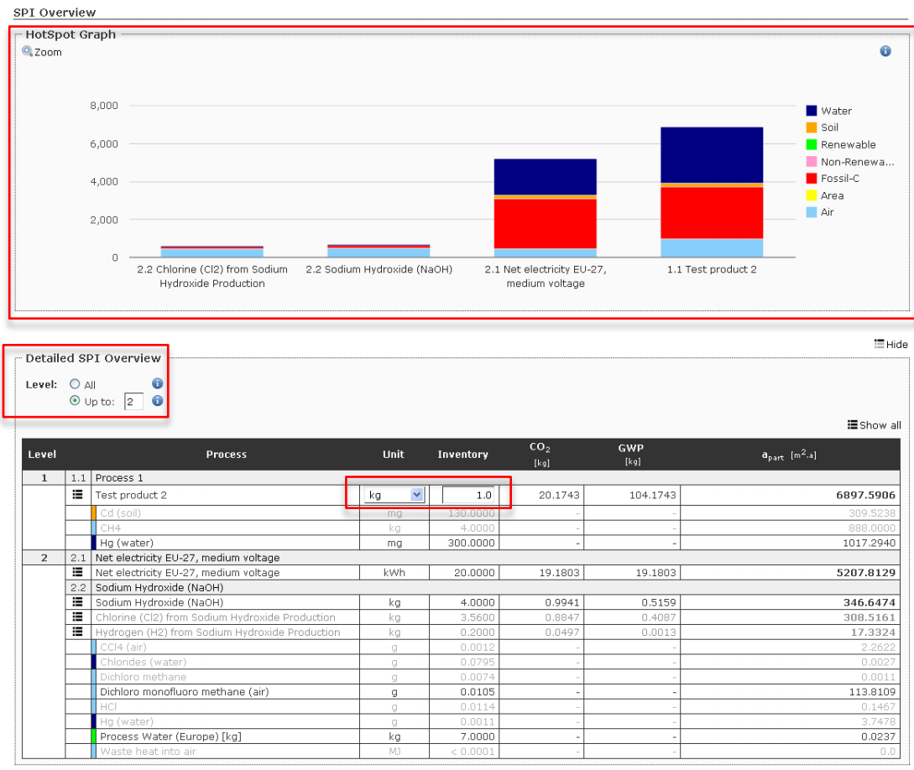
Prozess-Ergebnisse: Hot-Spot-Diagramm
32
Notes:
32

Slide 33
Übung Weinbau
Teil II

Slide 34
Beispiel Weinanbau
Ziel und Umfang
Sachbilanz
Interpretation
Bewertung

Slide 35
Beispiel Weinanbau
Funktionale Einheit: 1 kg Weintrauben
Weiterer Schritt: 1 Flasche Wein
Datensammlung:
  Was brauchen wir?
  Wie viel brauchen wir?

Slide 36
Flussdiagramm
Natürliche Rohstoffe
Ökosphäre
(Elementarflüsse)
Energie
Prozess A
Materialien
Produkt A
Infrastruktur
Technosphäre
(Produktflüsse)
Wasser
Transport
Emissionen in die Umwelt

Slide 37
Beispiel Weinanbau
Fläche
Wasser
Ökosphäre
Strom
Diesel
Weinbau
Maschinen-stunden
Trauben
Technosphäre
Düngemittel
Pflanzenschutz-mittel
Infrastruktur
Emissionen

Slide 38
Beispiel Weinanbau
Fläche [ha]
Wasser [m³]
Ökosphäre
Strom
kWh
Diesel
L
Weinbau
Maschinen-stunden
h
Trauben
[kg]
Technosphäre
Düngemittel
kg
Pflanzenschutz-mittel
kg
Emissionen [kg]

Slide 39
Beispiel Wein- oder Obstbau
Material |  | Menge | Einheit
Düngemittel | Stickstoff (N) |  | kg
 | Phosphor (P2O5) |  | kg
 | Kalium (K2O) |  | kg
 | Kalk (CaO) |  | kg
 | Kompost |  | m³
 | Sonstige Düngemittel |  | kg, l
Pflanzenschutz | Pflanzenschutz |  | kg
Maschinenstunden | Traktoren, Maschinen, Aggregate |  | h
Sonstige Energie | Diesel für Bewässerung, Maschinen |  | Liter
 | Strom für Ernte- und Arbeitsbühne, Lagerung/Kühlung, etc. |  | kWh
Wasser |  |  | m³
Fläche |  |  | ha
Ertrag |  |  | kg/ha
Mengen pro Hektar oder pro kg Produkt

Slide 40
Beispiel Wein- oder Obstbau
Material |  | Menge | Einheit
Düngemittel | Stickstoff (N) | 45,6 | kg
 | Phosphor (P2O5) | 25,6 | kg
 | Kalium (K2O) | 10,4 | kg
 | Kalk (CaO) | 45,6 | kg
 | Kompost u.ä. | 0 | m³
 | Sonstige Düngemittel | 0 | kg, l
Pestizide | Pflanzenschutz | 7,5 | kg
Maschinenstunden | Traktoren, Maschinen, Aggregate | 84,8 | h
Energie | Diesel für Bewässerung, Maschinen |  | Liter
 | Strom |  | kWh
Wasser | Wasserverbrauch |  | m3
Fläche | Anbaufläche | 1 | ha
Ertrag | Ertrag | 8000 | kg/ha
Mengen pro Hektar und Jahr

Slide 41
Beispiel Wein- oder Obstbau
Material |  | Menge | Einheit
Düngemittel | Stickstoff (N) | 5,7 | g
 | Phosphor (P2O5) | 3,2 | g
 | Kalium (K2O) | 1,3 | g
 | Kalk (CaO) | 5,7 | g
 | Kompost u.ä. |  | m³
 | Sonstige Düngemittel |  | kg, l
Pestizide | Pflanzenschutz | 0,94 | kg
Maschinenstunden | Traktoren, Maschinen, Aggregate | 0,0106 | h
Energie | Diesel für Bewässerung, Maschinen |  | Liter
 | Strom |  | kWh
Wasser | Wasserverbrauch |  | m3
Fläche | Anbaufläche | 0,000125 | ha
Ertrag | Ertrag | 8000 | kg/ha
Mengen pro kg Produkt

Slide 42
Beispiel Wein- oder Obstbau
Material |  | Menge | Einheit | Spez. Fußabdruck [m2/Einheit]
Düngemittel | Stickstoff (N) | 5,7 | g
 | Phosphor (P2O5) | 3,2 | g
 | Kalium (K2O) | 1,3 | g
 | Kalk (CaO) | 5,7 | g
 | Kompost u.ä. |  | m³
 | Sonstige Düngemittel |  | kg, l
Pestizide | Pflanzenschutz | 0,94 | kg
Maschinenstunden | Traktoren, Maschinen, Aggregate | 0,0106 | h
Energie | Diesel für Bewässerung, Maschinen |  | Liter
 | Strom |  | kWh
Wasser | Wasserverbrauch |  | m3
Fläche | Anbaufläche | 0,000125 | ha
Ertrag | Ertrag | 8000 | kg/ha
Mengen pro kg Produkt

Slide 43
Beispiel Wein- oder Obstbau
Material |  | Menge | Einheit | Spez. Fußabdruck [m2/Einheit]
Düngemittel | Stickstoff (N) | 5,7 | g | 1,27
 | Phosphor (P2O5) | 3,2 | g | 0,95
 | Kalium (K2O) | 1,3 | g | 0,25
 | Kalk (CaO) | 5,7 | g | 0,05
 | Kompost u.ä. |  | m³
 | Sonstige Düngemittel |  | kg, l
Pestizide | Pflanzenschutz | 0,94 | kg | 5,81
Maschinenstunden | Traktoren, Maschinen, Aggregate | 0,0106 | h | 4264,71
Energie | Diesel für Bewässerung, Maschinen |  | Liter
 | Strom |  | kWh
Wasser | Wasserverbrauch |  | m3
Fläche | Anbaufläche | 0,000125 | ha | 10000
Ertrag | Ertrag | 8000 | kg/ha
Mengen pro kg Produkt

Slide 44
Beispiel Wein- oder Obstbau
Material |  | Menge | Einheit | Spez. Fußabdruck [m2/Einheit] | Fußabdruck * Menge [m2]
Düngemittel | Stickstoff (N) | 5,7 | g | 1,27
 | Phosphor (P2O5) | 3,2 | g | 0,95
 | Kalium (K2O) | 1,3 | g | 0,25
 | Kalk (CaO) | 5,7 | g | 0,05
 | Kompost u.ä. |  | m³
 | Sonstige Düngemittel |  | kg, l
Pestizide | Pflanzenschutz | 0,94 | kg | 5,81
Maschinenstunden | Traktoren, Maschinen, Aggregate | 0,0106 | h | 4264,71
Energie | Diesel für Bewässerung, Maschinen |  | Liter
 | Strom |  | kWh
Wasser | Wasserverbrauch |  | m3
Fläche | Anbaufläche | 0,000125 | ha | 10000
Ertrag | Ertrag | 8000 | kg/ha
Mengen pro kg Produkt

Slide 45
Beispiel Wein- oder Obstbau
Material |  | Menge | Einheit | Spez. Fußabdruck [m2/Einheit] | Fußabdruck * Menge [m2]
Düngemittel | Stickstoff (N) | 5,7 | g | 1,27 | 7,26
 | Phosphor (P2O5) | 3,2 | g | 0,95 | 3,03
 | Kalium (K2O) | 1,3 | g | 0,25 | 0,33
 | Kalk (CaO) | 5,7 | g | 0,05 | 0,29
 | Kompost u.ä. |  | m³
 | Sonstige Düngemittel |  | kg, l
Pestizide | Pflanzenschutz | 0,94 | kg | 5,81 | 5,44
Maschinenstunden | Traktoren, Maschinen, Aggregate | 0,0106 | h | 4264,71 | 45,21
Energie | Diesel für Bewässerung, Maschinen |  | Liter
 | Strom |  | kWh
Wasser | Wasserverbrauch |  | m3
Fläche | Anbaufläche | 0,000125 | ha | 10000 | 1,25
Ertrag | Ertrag | 8000 | kg/ha
Mengen pro kg Produkt

Slide 46
Beispiel Wein- oder Obstbau
Material |  | Menge | Einheit | Spez. Fußabdruck [m2/Einheit] | Fußabdruck * Menge [m2]
Düngemittel | Stickstoff (N) | 5,7 | g | 1,27 | 7,26
 | Phosphor (P2O5) | 3,2 | g | 0,95 | 3,03
 | Kalium (K2O) | 1,3 | g | 0,25 | 0,33
 | Kalk (CaO) | 5,7 | g | 0,05 | 0,29
 | Kompost u.ä. |  | m³
 | Sonstige Düngemittel |  | kg, l
Pestizide | Pflanzenschutz | 0,94 | kg | 5,81 | 5,44
Maschinenstunden | Traktoren, Maschinen, Aggregate | 0,0106 | h | 4264,71 | 45,21
Energie | Diesel für Bewässerung, Maschinen |  | Liter
 | Strom |  | kWh
Wasser | Wasserverbrauch |  | m3
Fläche | Anbaufläche | 0,000125 | ha | 10000 | 1,25
Ertrag | Ertrag | 8000 | kg/ha
Summe |  |  |  |  | 62,81
Mengen pro kg Produkt

Slide 47
Beispiel Wein- oder Obstbau
https://spionweb.eco/de/processes/25283
Material |  | Menge | Einheit | Spez. Fußabdruck [m2/Einheit] | Fußabdruck * Menge [m2] | Fußabdruck %
Düngemittel | Stickstoff (N) | 5,7 | g | 1,27 | 7,26 | 12%
 | Phosphor (P2O5) | 3,2 | g | 0,95 | 3,03 | 5%
 | Kalium (K2O) | 1,3 | g | 0,25 | 0,33 | 1%
 | Kalk (CaO) | 5,7 | g | 0,05 | 0,29 | 0%
 | Kompost u.ä. |  | m³
 | Sonstige Düngemittel |  | kg, l
Pestizide | Pflanzenschutz | 0,94 | kg | 5,81 | 5,44 | 9%
Maschinenstunden | Traktoren, Maschinen, Aggregate | 0,0106 | h | 4264,71 | 45,21 | 72%
Energie | Diesel für Bewässerung, Maschinen |  | Liter
 | Strom |  | kWh
Wasser | Wasserverbrauch |  | m3
Fläche | Anbaufläche | 0,000125 | ha | 10000 | 1,25 | 2%
Ertrag | Ertrag | 8000 | kg/ha
Summe |  |  |  |  | 62,81 | 100%
Mengen pro kg Produkt

Slide 48

Weitere Materialien
ECOThink Website: https://www.ecothink-hub.eu/
Demnächst:
Trainingsunterlagen
  SPI
  OpenLCA
Handbuch
Fragebogen

Slide 49

Danke!

